Slide 1

WEBアプリ 開発コース 成果報告
C-3 チームにんじん戦線
石黒、河上、城丸、中島、山口、渡邉

Slide 2
Q.モチベーションを上げる方法は？

Slide 3

A.
を
使うこと

Slide 4
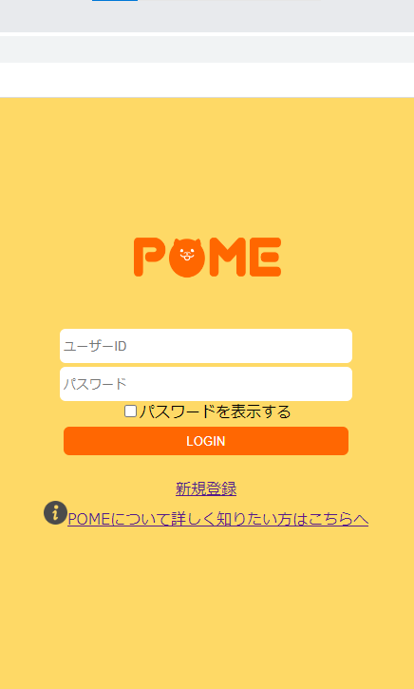
ほめる ＋ 生活に〇をつける
＝ POME

Slide 5

POMEは、あなたの
やらねばならない事をシンプルに管理し、達成後のモチベーション向上のサポートをします

Slide 6

斎藤誠の場合
誠はこの春、就職のために地元の北海道を離れ東京で一人暮らしをすることになりました。

Slide 7
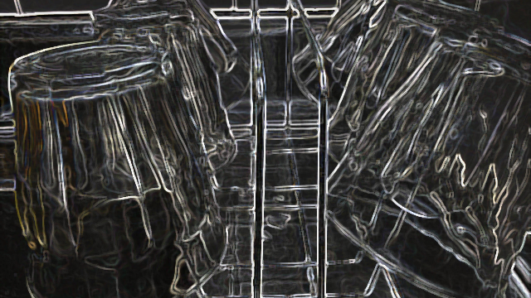
新生活に慣れない誠は
やることの多さに対応できず家事や仕事が溜まるようになりました

Slide 8
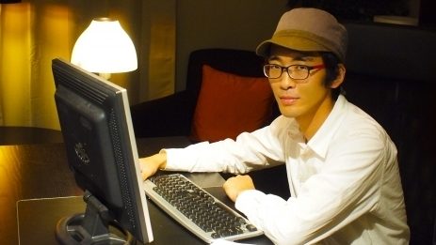
そんな誠が出会ったのが POME
誠は日々のやることを、POMEに登録しています。
一日にやらなければならない事を把握し、実行後に達成感を得ることで生活リズムが整いました

Slide 9

やるべき事を
シンプルに把握
新生活を始めた誠。
資格を取りたいのに何から始めればいいのかわからない状態でしたが、POMEを使って勉強と家事等を一つ一つの作業に細分化しやる事を把握し始めました。

Slide 10

期間の設定
一日のうちに一度達成したい
終日
設定した期間内、毎日達成したいとき
繰り返し
設定した期間内に一度だけ達成したいとき
長期
7/1
7/1
7/5
7/1
～
7/5

Slide 11



参考書を買う
歯医者
模擬試験
皿洗い
スポンジ購入
食材チェック
文房具
勉強
掃除機かける
家事
買い物
掃除

Slide 12
デモンストレーション

Slide 13
達成感の増幅
褒められることによってモチベーションが上がるようになりました

Slide 14
デモンストレーション

Slide 15

自分へのご褒美で
リフレッシュに
これまでやってきた事をポイントとして貯め、誠は旅行をポイント交換できるようにしました

Slide 16
自分へのご褒美の重要性
ご褒美を設定した患者の禁煙達成率は
ご褒美なしの患者と比べ2倍に！
自分へのご褒美があると目的意識がUP↑

Slide 17
デモンストレーション

Slide 18
目標を細分化して登録
ハードル下がり達成容易に
褒められモチベーションUP
ジョイスを モチベーションに他の目標へ
ジョイスでリフレッシュして次の目標へ

Slide 19


Slide 20
6月WEBアプリコース成果報告

Slide 21
6月1日の私たち
全員初心者
分からないことが多い
技術的不安

Slide 22
6月1日ミニグループワークで判明した課題
コミュニケーション
仕事配分
時間配分
役割分担
作業中の確認

Slide 23
6月を経て成長したこと
プログラムの知識
コミュニケーションの取り方

Slide 24
プログラミング

Slide 25
プログラミング面の問題
やりたいことが実装できない
構文の意味
エラーの発生原因
デバッグ

Slide 26
コードの理解

Slide 27
問題
コードの理解
構文の意味：コピペで動かない
エラーの発生原因：処理の流れ

Slide 28
解決策：人に頼る
自力解決
チームメンバー
東講師

Slide 29
機能の理解

Slide 30
問題
便利機能を学ぶ
デバックで確認する箇所が分からない
特にデバッグに関してですが、使い方とかデバッグしたときに見るところがわからなくなるのが問題でした。これを自力で１から勉強するには骨が折れる。まずは東さんに質問を投げるということを繰り返した。この繰り返しの中でデバッグに関する知識が蓄積されてきて、ある程度分かってきた。
その知識を使って、自分で特定した原因を東講師に説明し、自分の認識が合っているかをたびたび確認した。

Slide 31
解決策：便利機能を学ぶ
質問をわかるまでする
認識が合っているか確認
知識が蓄積

Slide 32
結論
人に頼る
01
知識の含蓄
02
自力解決
03
自力解決能力が向上

Slide 33
課題②コミュニケーション

Slide 34
コミュニケーション面の問題
情報共有
時間管理
用語解釈
オンライン上での コミュニケーション

Slide 35
時間管理

Slide 36
問題：時間管理
全体の作業量をまとめた記載をしなかったため、各自の個人作業が把握できなかった

Slide 37
解決策：時間管理
確認の機会を設ける
グループワークの始めや、終わりに全体のファイル数や作業の確認をした
1日に3回以上、振り返りの時間を設けた
結果：作業の遅延の把握やシステムの期限内完成を間に合わせることができ、適切な役割分担を決めることができた

Slide 38
用語解釈

Slide 39
問題：用語解釈
思い込み
自分の考えを理解した状態と勘違い
機能名や単語の理解

Slide 40

解決策：用語解釈
用語集をエクセルで作成
機能と画面遷移のイメージ図をホワイトボードで作成
チームの方針を合わせ、整合性のとれたアプリ開発を分担して行うことができた

Slide 41
オンライン上での会話

Slide 42
問題：オンラインでの会話
譲り合い
変な間

Slide 43
解決策：オンラインでの会話
解決策：ポジティブな反応
相手を褒める、発表が終わったら拍手など、ポジティブな言葉、行動を積極的に行った
雰囲気も徐々によくなり、これ何の時間、ということが無言の時に聞けるようにまでなった
結果：役割にとらわれることなく、チーム内で助け合う、という意識を持って活動することができるようになった

Slide 44
コミュニケーションにおける課題：チーム内での情報共有
解決策と結果から、私たちはチーム内での情報共有の意識を高め、行動できるようになった

Slide 45
これから

Slide 46
研修を活かして
質問を繰り返し、さらにプログラミングの知識を深める
作業を細分化し、時間を決めることで、作業の遅延になる前に先輩に言えるような状態

